Slide 1
T.C.
EVREN KAYMAKAMLIĞI
EVREN İLKOKULU MÜDÜRLÜĞÜ
2016-2017 EĞİTİM ÖĞRETİM YILI
OKUL GELİŞİM MODELİ

Slide 2

HEDEF
DEVAM-DEVAMSIZLIK

Slide 3
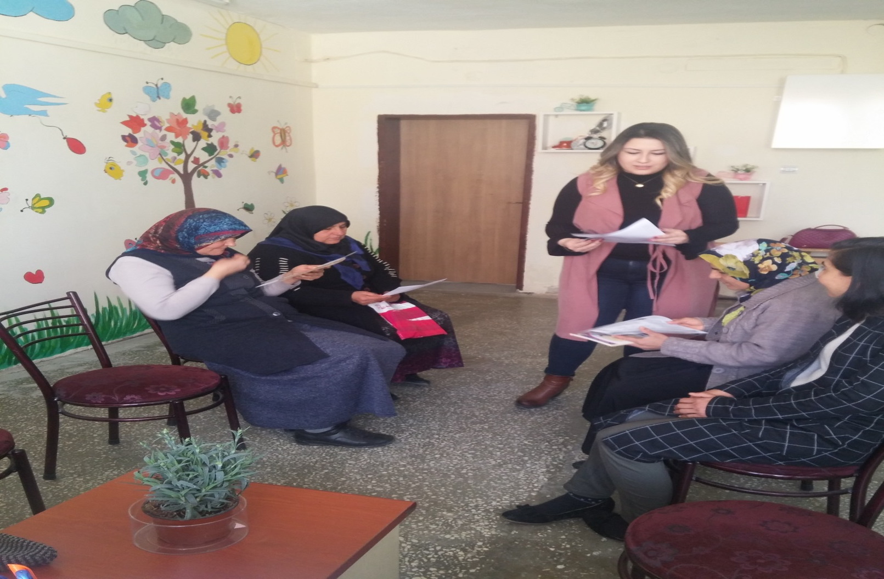
REHBER ÖĞRETMEN-VELİ GÖRÜŞMELERİ
BROŞÜR DAĞITIMI

Slide 4
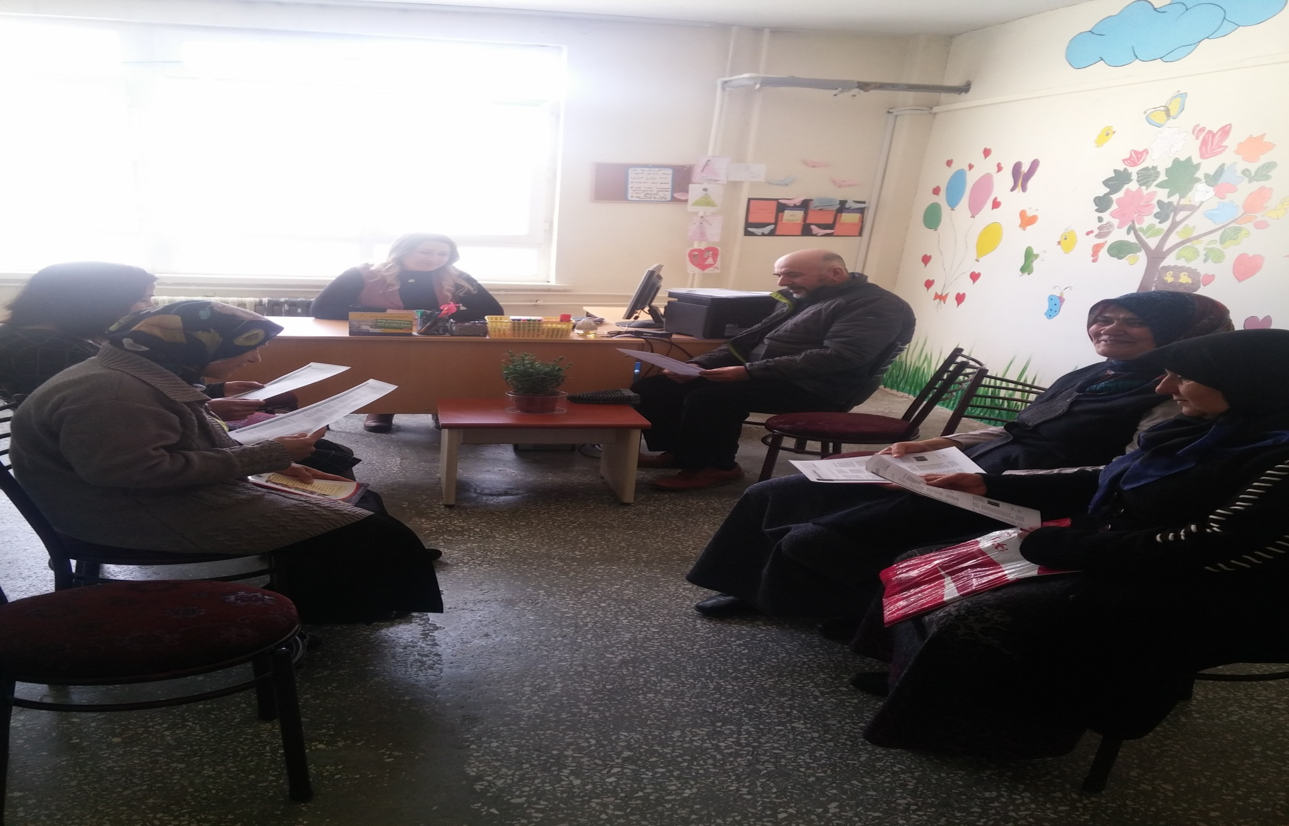

Slide 5
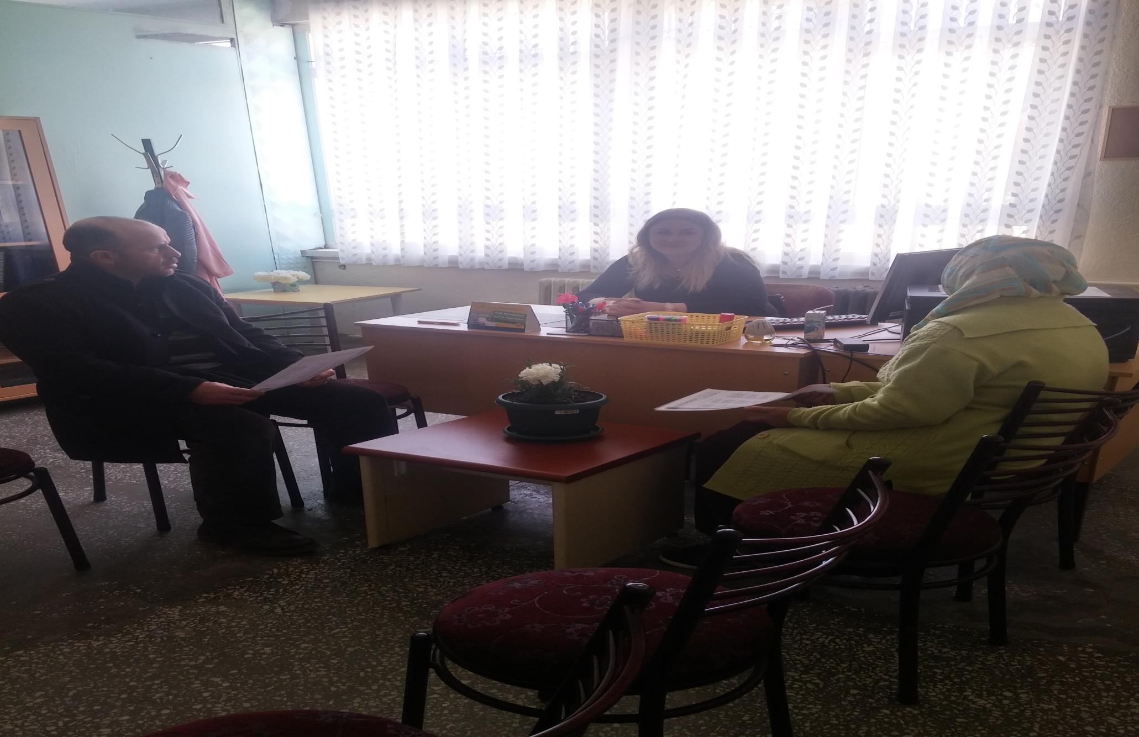

Slide 6
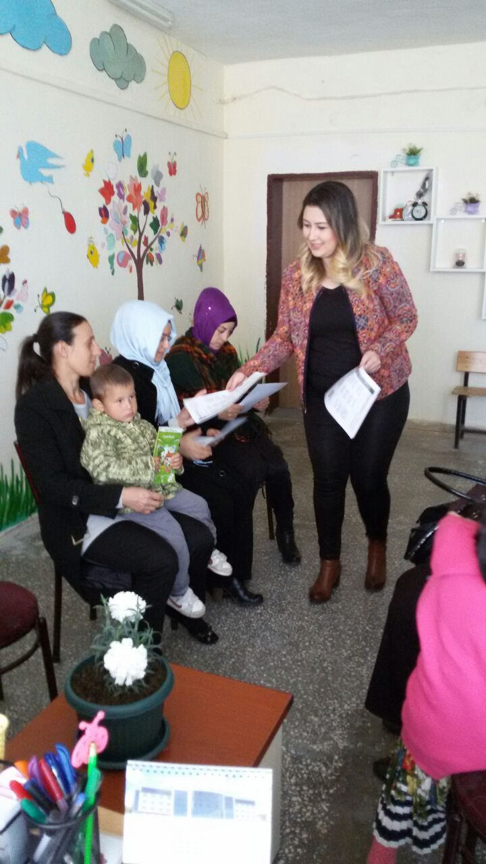

Slide 7
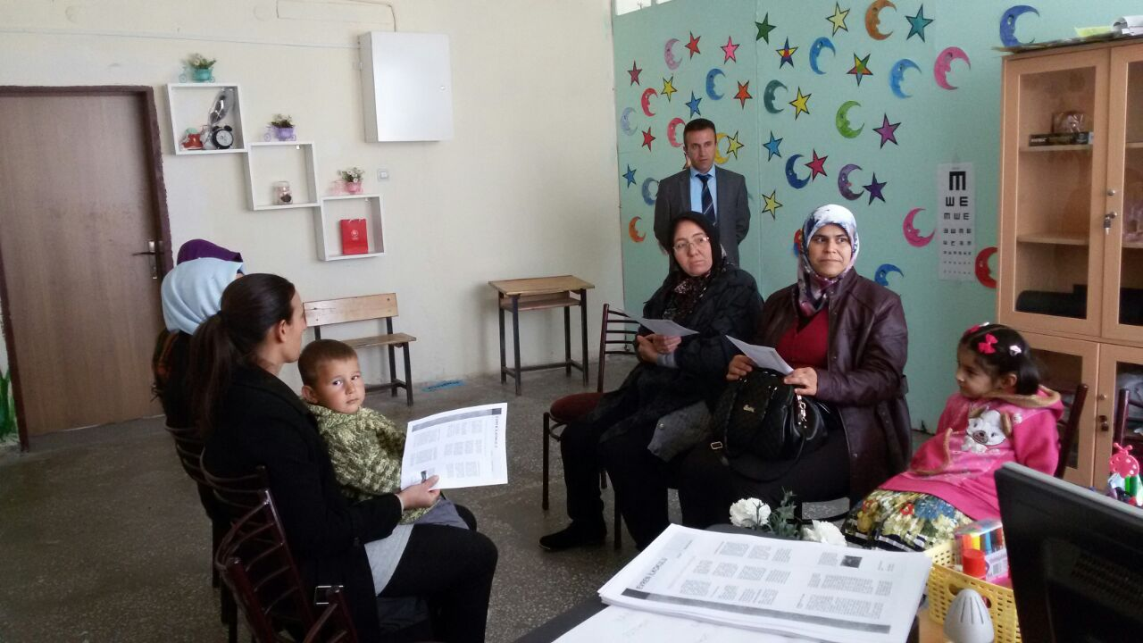

Slide 8
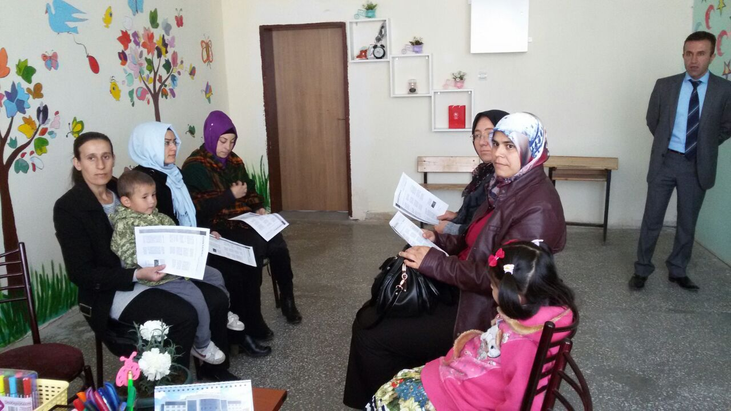

Slide 9
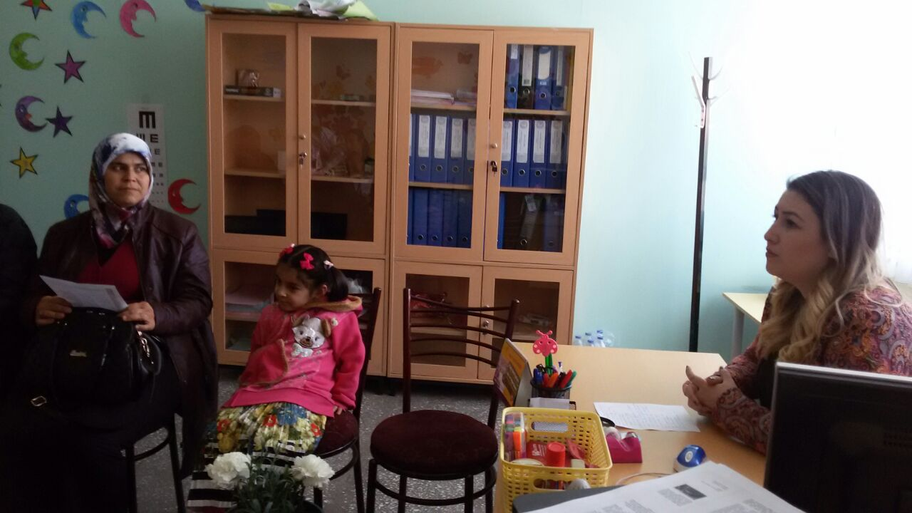

Slide 10

İKNA EKİBİNİN KURULMASI

Slide 11

DEVAMSIZLIK MEKTUPLARININ GÖNDERİLMESİ

Slide 12

SÜREKLİ DEVAMSIZ ÖĞRENCİLER
EV ZİYARETLERİ
TUTANAKLAR

